Slide 1

CHÀO MỪNG CÁC EM ĐẾN VỚI TIẾT HỌC

Slide 2

ẾCH CON VỀ NHÀ

Slide 3













Notes:
Bấm chữ win để vào bài

Slide 4





35 kg – 18 kg =
A. 17 kg
B. 17 m
C. 19 kg
D. 16 kg

Slide 5
100 – 40 – 6 =
55
56
54
57

Slide 6
35 kg – 8 kg + 3 kg =
A. 40 kg
B. 29 kg
C. 20 kg
D. 30 kg

Slide 7

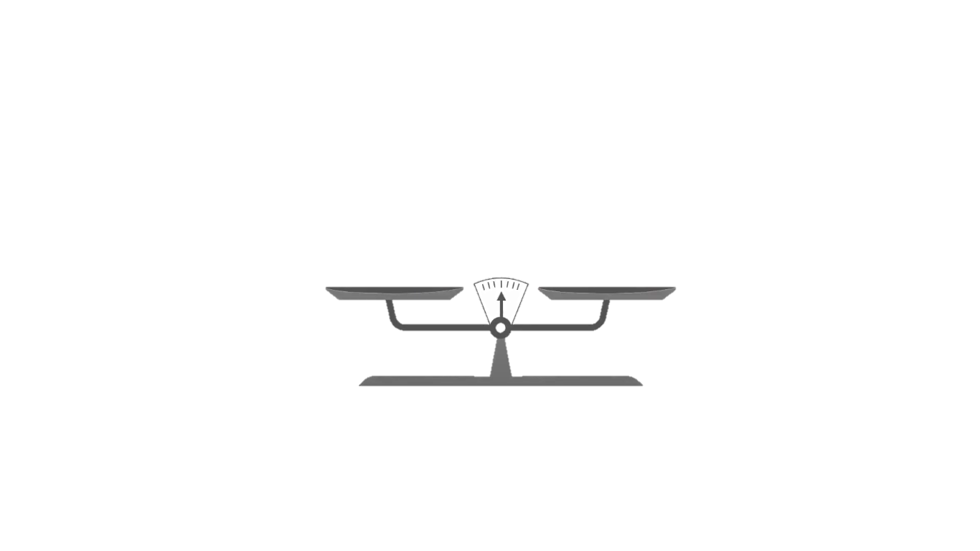
Con chó có
cân nặng kg
2 kg
1 kg
?
1
2
3
4

Slide 8

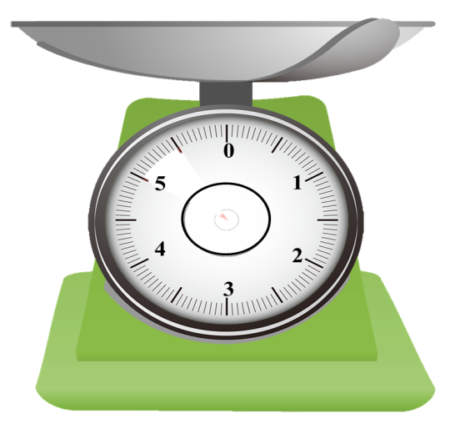
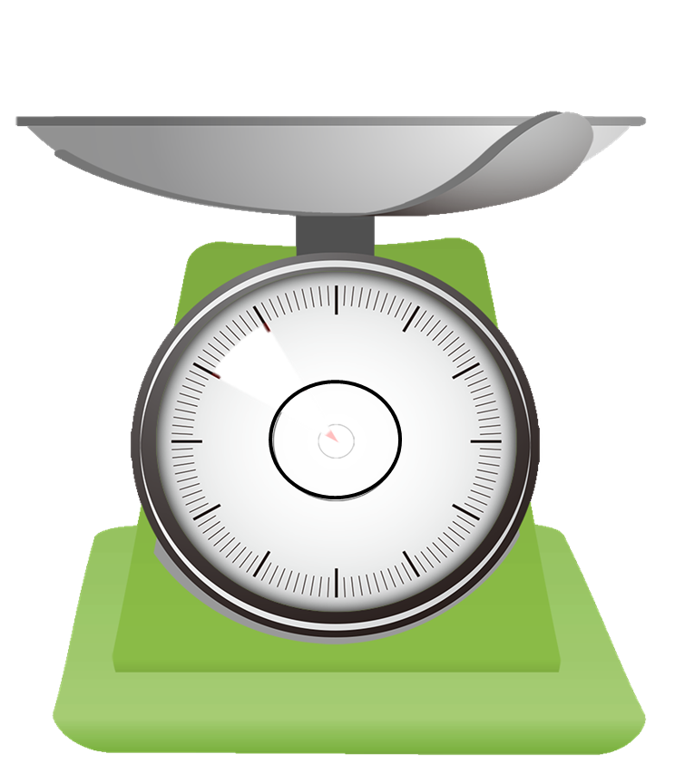



Giỏ trái cây có
cân nặng kg
0
?
5
1
4
2
3
1
2
3
4

Slide 9

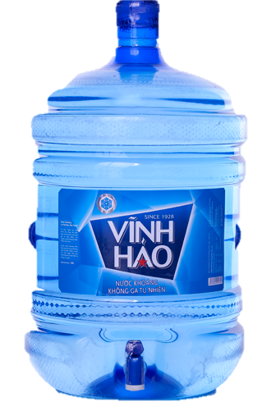

5 lít
20 l

Slide 10










Lít

Slide 11


Tiết 1

Slide 12

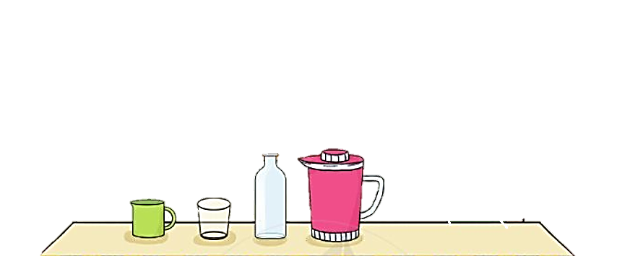
Đồ vật nào chứa được nhiều nước nhất?
Để đo sức chứa của một chai, một ca, cái thùng, …. Người ta sử dụng đơn vị đo là lít

Slide 13
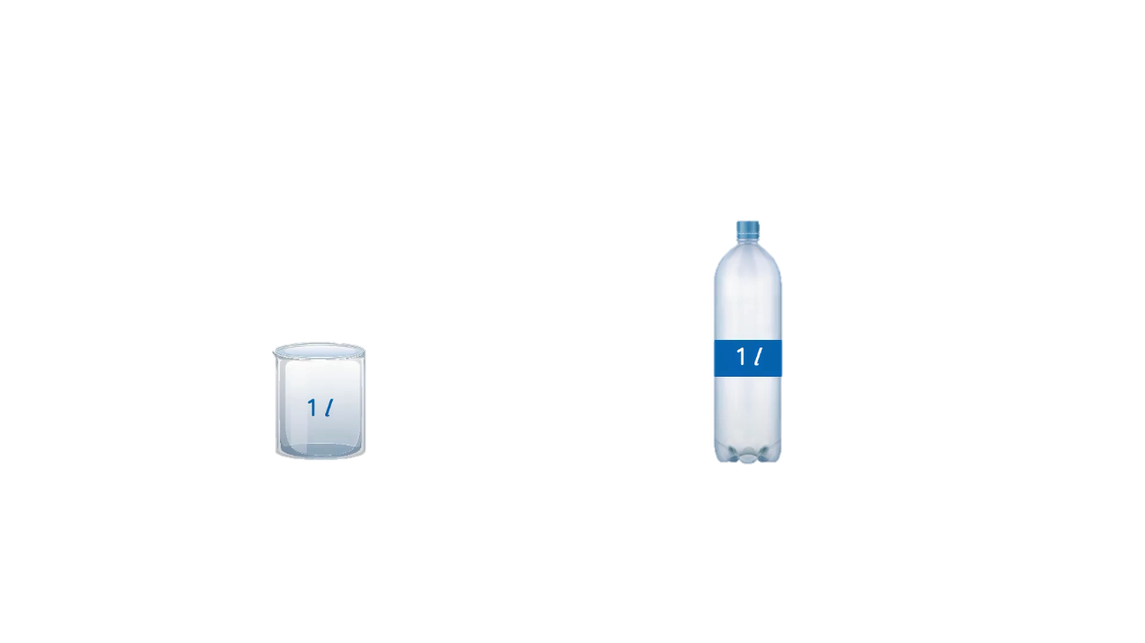
Cốc 1 lít
Chai 1 lít
Lít viết tắt là l

Slide 14

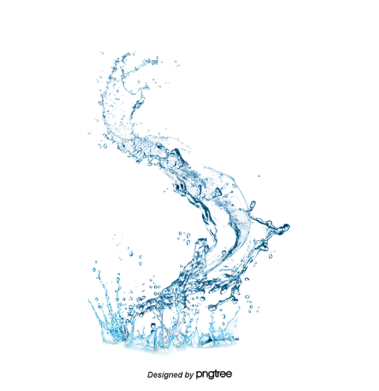


Rót nước đầy cốc 1 lít ta được 1l nước
Cốc 1 lít

Slide 15


Lít
Để đo sức chứa của một chai, một ca, cái thùng, …. Người ta sử dụng đơn vị đo là lít.
Lít viết tắt là l
Rót nước đầy cốc 1 lít ta được 1l nước.

Slide 16
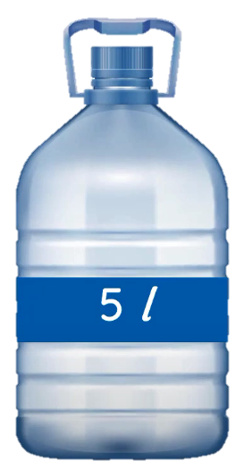

Chai 1l
Bình 5l
Bình 20l

Slide 17
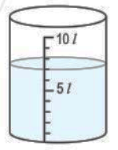
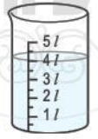
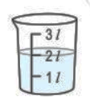
1
a) Mỗi bình sau đây chứa bao nhiêu lít nước?
Bình chứa 2l
Bình chứa 4l
Bình chứa 7l

Slide 18
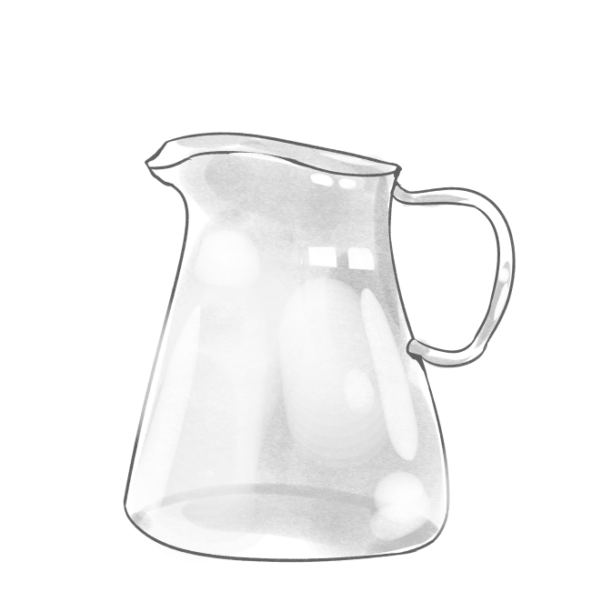

1
b) Rót nước từ bình vào đầy ba ca 1l thì vừa hết nước trong bình. Hỏi lúc đầu có bao nhiêu lít nước
Lúc đầu có 3 lít nước

Slide 19
2
Tính (theo mẫu):
32 l + 5 l = ?
37
l
Mẫu:
25 l – 6 l = ?
19
l
42 l + 8 l – 20 l = ?
50 l – 20 l
= 30 l

Slide 20
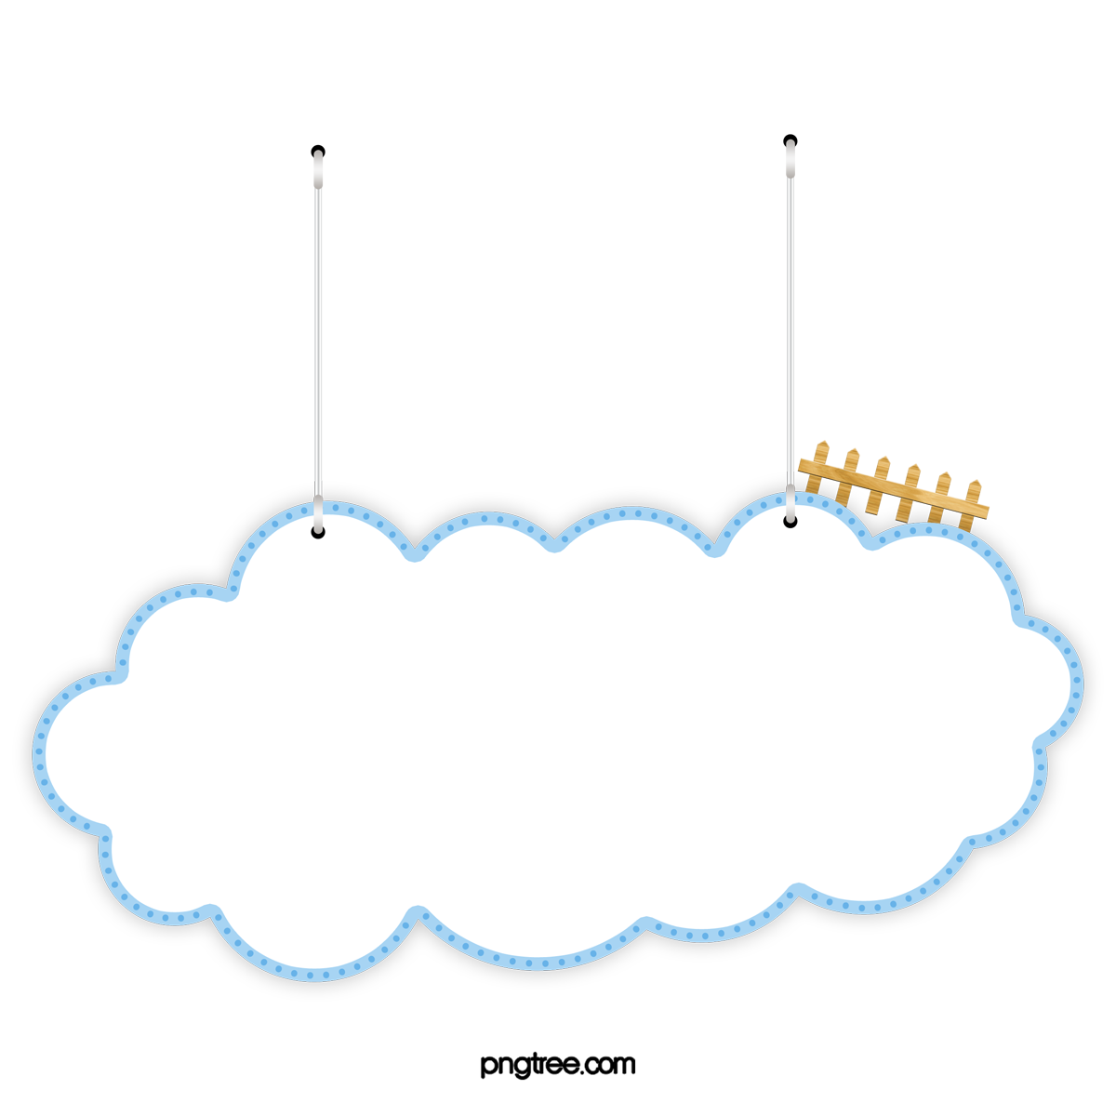
2
Tính (theo mẫu):
15 l + 5 l
7 l + 3 l + 8 l
= 20 l
= 18 l
22 l – 20 l
37 l – 2 l – 5 l
= 2 l
= 30 l

Slide 21
10 kg + 3 kg – 5 kg
58 kg – 9 kg – 20 kg
= 13 kg – 5 kg
= 8 kg
= 49 kg – 20 kg
= 29 kg

Slide 22

Củng cố
Để đo sức chứa của một chai, một ca, cái thùng, …. Người ta sử dụng đơn vị đo là lít.
Lít viết tắt là l
Rót nước đầy cốc 1 lít ta được 1l nước.

Slide 23

Dặn dò :

Slide 24


THANK YOU
Tạm biệt và hẹn gặp lại

